Slide 1

Братья Гадюкины!!!

Slide 2
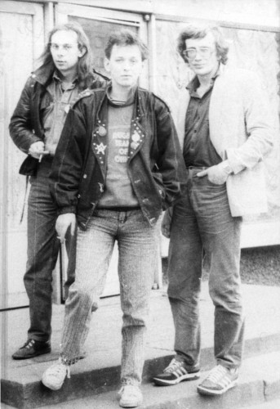
Брати Гадюкіни (рус .Братья Гадюкины) — украинская блюз-панк-фол-группа. Особенности стиля группы — припанкованные украинские тексты и музыка различных стилей, таких как блюз,рок-н-рол,рэггей и т. п.

Slide 3
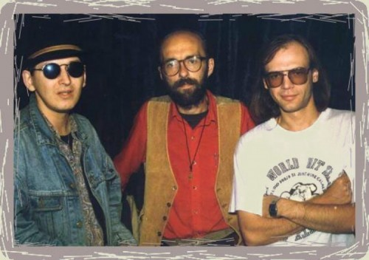
Группа собралась в 1988 году в городе Львов в результате объединения нескольких групп. Первый состав: Сергей «Кузя» Кузьминский (вокал, клавишные, песни); Александр «Шуля» Емец (саксофон); Андрей Партика (гитара); Михаил Лундин (барабаны); Александр Гамбург (бас, вокал).

Slide 4
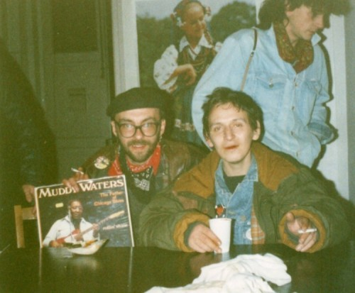
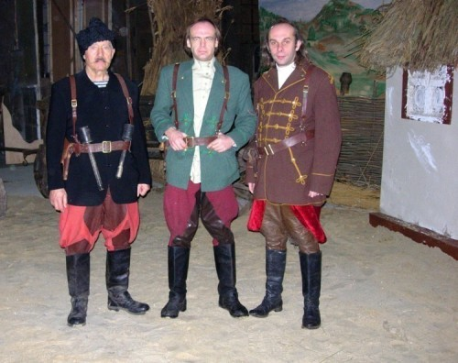
В 1989 году группа приняла участие в московском фестивале Сырок-89, где ее веселые песенки вызвали овации зала. Язык, на котором исполнялись песни, — это смесь западноукраинского суржика, галицкого диалекта, отдельных польских и русских слов, произнесенных с лемковским акцентом.
После этого была подготовлена полностью украиноязычная программа «Наш ответ Кобзону», с которой «Братья Гадюкины» составили конкуренцию уже известным на тот момент Воплям Видоплясова.

Slide 5
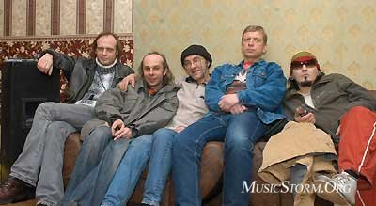
В мае 1989 года «Гадюкины» записали свой первый альбом «Всьо чотко!», а затем ещё пять песен для Вики Врадий. На фестивале «Червона рута» в Черновцах «Братья Гадюкины» были вторыми после Вики Врадий.
В декабре 1989 Алла Пугачёва пригласила «Братьев» на шоу «Рождественские встречи». Основателя группы Александра Емца, который еще летом 1989 г. вышел из группы, заменили клавишником Игорем «Колбасиком» Мельничуком. В новом составе в Москве заново переписывается альбом «Всьо чотко!»

Slide 6
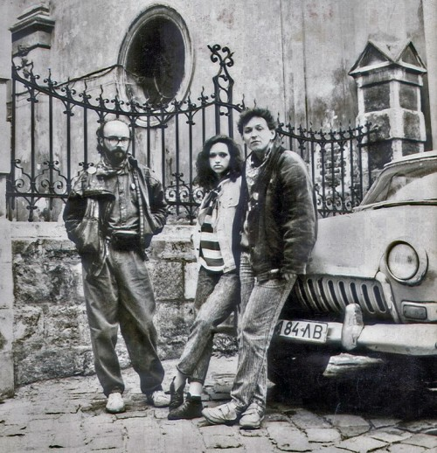
В июле 1994 «Братья Гадюкины» уже в полном составе представили фрагменты новой программы «Було не любити»; она была записана до конца года в студии «Тритон» (звукорежиссер Роман Люзан). В начале 1995 «Братьев» покинули Юлия Донченко и гитарист Андрей Партика (вместе они создали проект «Гавайские гитары»). Некоторое время гитариста подменял Геннадий Вербяный из «Рудольф Дизеля». После того, как нового саксофониста Богдана Юра забрали в армию, остатки «Братьев» подались в Киев.

Slide 7
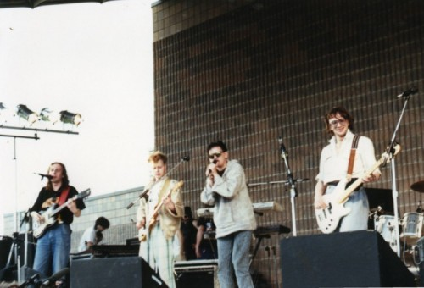
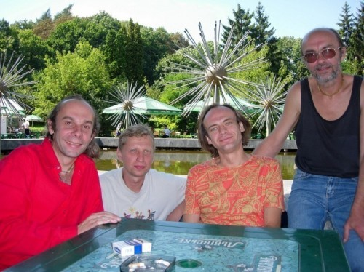
Дискография
2007 — «Love Story», 2007 г.
2006 — «Вродило» Live, Киевский Дворец Спорта, 2006 г.
2006 — «Live à Bruxelles». Live, Брюссель, 1992 г.
2000 — «НА!ЖИВО». Концертные записи 1994—1995 годов.
1999 — «Щасливої дороги! (Бай, бай, мила!)».
1994 — «Було не любити».
1991 — «Ми хлопці з Бандерштадту».
1989 — «Всьо чотко!».

Slide 8
Спасибо
за
внимаение!

